Slide 1
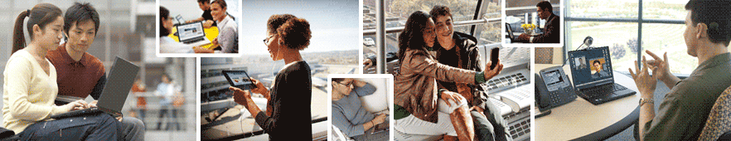
Module Introduction aux réseaux
5ème séance : Cours/TPs
Couche réseau, routage IP statique
Taghrid Asfour

Slide 2
Couche réseau & routage IP statique
Objectifs
Etapes
Comprendre le rôle des protocoles de la couche réseau
Comprendre le principe du routage
Configurer le routage au niveau hôte
Configuration d'un routeur Cisco
Configuration du routage statique
Configuration du routage statique par défaut
Optimisation du routage statique
Protocoles de la couche réseau
Le routage entre des réseaux connectés au même routeur
Routage statique entre des réseaux connectés aux routeurs différents
Agrégation des routes statiques
Travail en autonomie: Connecter un réseau d’extrémité à Internet

Slide 3
EtapE I
Protocoles de la couche réseau

Slide 4
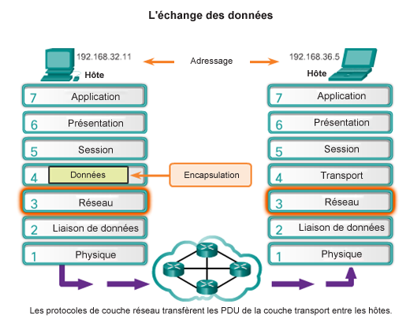
Un peu de théorie: Protocoles de le couche réseau
Couche réseau
Transport de bout en bout
Adressage
Encapsulation/Désencapsulation
Routage (acheminer le paquet d’un réseau à l’autre jusqu’à la destination)
Protocoles de la couche réseau
IPv4 et IPv6
Offre les services d’adressage et d’encapsulation/désencapsulation
Protocole de routage dynamique (RIP, OSPF, BGP,…)
Pour construire les routes entre les réseaux
Notes:
Pour faire la transition entre les premières séances (Ethernet) et cette séance (IP, routage)
- Bien expliquer qu’il n’est pas possible de mettre un nombre important de machines dans le même réseau (même domaine de broadcast).
- Expliquer pourquoi on ne peut pas utiliser les switchs à grande échelle pour faire un seul réseau WAN commuté!

Slide 5
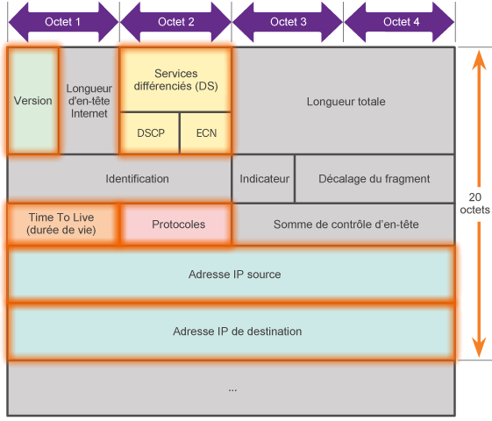
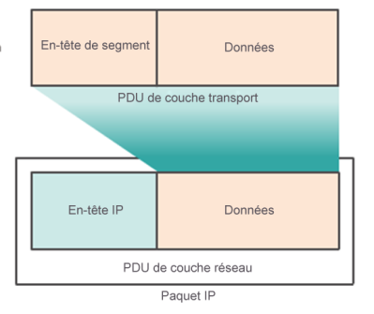
Un peu de théorie: Encapsulation
Encapsulation IP
Les segments de la couche transport (TCP ou UDP) sont encapsulés dans des paquets IP pour être transmis
La couche réseau ajoute un en-tête de sorte que les paquets puissent être acheminés vers la destination

Slide 6
Entête IPv4
champs
Version | Version du protocole I | 4 pour IPv4
DS (Differntiated Services) | La priorité du paquet | Important pour prioriser les données (0 par défaut)
TTL | La durée de vie | Très important pour éviter les boucles de routage
Protocole | Le protocole niv 4 transporté (TCP ou UDP)
Adresse IP source | L’@IP de l’émetteur | Nécessaire pour acheminer la réponse
Adresse IP de destination | L’@IP du destinataire | La décision de routage se base uniquement sur l’@IP de destination
Notes:
Bien expliquer qu’il est impossible d’utiliser un protocole comme STP pour éviter les boucles de routage d’où l’importance de la TTL
Bien expliquer que les décisions de routage se basent uniquement sur l’adresse IP de destination

Slide 7
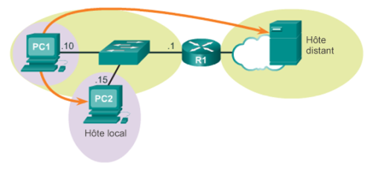
Un peu de théorie: Routage au niveau hôte
Les décisions relatives aux transmissions de paquets prises par un hôte (émetteur) dépendent de l’emplacement de la destination
1
3
Serveur
2
La destination est l’hôte lui-même: le hôte (PC1) envoie le paquet à lui-même
La destination est locale: l’hôte de destination (PC2) est dans le même réseau que l’émetteur (PC1)
La destination est distante: l’hôte de destination se trouve dans un réseau distant (différent de l’hôte source)

Slide 8
Un peu de théorie: Routage au niveau hôte
La destination est l’hôte lui-même
Envoyer le paquet vers l’interface de loopback locale 127.0.0.1
La destination est locale:
Le PC1 encapsule le paquet dans une trame Ethernet et l’envoie directement à la destination via le switch
L’interface de sortie (sur PC1) est celle connectée au switch
Le switch va commuter la trame
Le routeur n’a aucun rôle dans ce cas
La destination est distante:
Le PC1 encapsule le paquet dans une trame Ethernet et l’envoie au routeur (interface Fa0/0)
Le switch, qui connaît l’adresse MAC de la Fa0/0 du routeur, commute la trame vers le routeur
A la réception de la trame, le routeur
supprime l’en-tête niveau 2 (Ethernet)
examine l’adresse IP de destination dans l’en-tête IP
recherche la route vers le réseau de destination dans sa table de routage
1
3
Fa0/0
2

Slide 9
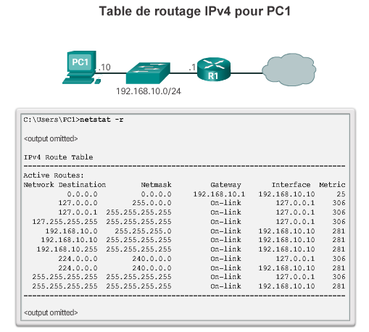
Un peu de théorie: table de routage au niveau hôte
Afficher table de routage
Linux:
Commande "route"
Windows:
Commande "netstat –r"
Entrée de la table de routage
Préfixe (@IP et masque)
Interface de sortie ou « next-hop »
Notes:
Bien expliquer le contenu de la table
Bien expliquer la notion de préfixe

Slide 10
Travail à faire: par chaque élève
Connectez vous à vos sessions sous Linux
Utiliser la commande « route » dans un terminal pour afficher le contenu de la table de commutation
Examiner la table de routage sur votre machine et répondre aux questions suivantes
Quelle est l’adresse IP de la passerelle?
A quoi correspond la colonne Métrique?
A quoi correspond la colonne « Adr. Interface »?
A quoi correspond le préfixe IP 0.0.0.0/0.0.0.0 et pour quelle raison l’adresse de la passerelle est associée à ce préfixe dans la table de routage
A quoi correspond le préfixe IP 255.255.255.255/255.255.255.255?
La commande « route » et ses options (par des exemples). N’hésiter pas à lancer « man route » dans un terminal pour consulter toutes les options
route add -net 192.56.76.0 netmask 255.255.255.0 dev eth0
route add default gw 192.168.1.254
route del -net 192.56.76.0 netmask 255.255.255.0 dev eth0
route del default

Slide 11



Un peu de théorie: Les tables de routage des routeurs
Décisions relatives à la transmission de paquets prises par un routeur
Les routeurs et les hôtes transmettent des paquets de la même manière
La principale différence réside dans le fait que les routeurs ont plusieurs interfaces tandis que les hôtes n'en ont souvent qu'une seule
Les routeurs sont optimisés pour gérer des tables de routage plus volumineux que sur un PC
Les entrées de la table de routage peuvent être issues de différentes sources d’informations:
Les routes directement connectées: Les réseaux directement connectés au routeur
Les routes statiques: des routes ajoutées manuellement
Les routes collectées dynamiquement grâce aux protocoles d’échange d’informations entre routeurs (Protocoles de routage dynamique)
R1
Réseau 3
1.1.3.0/24
R2
A retenir
Un routeur est un équipement qui sépare les réseaux
Les réseaux 1, 2, 3 et 4 ont les parties réseau de l’@IP différentes
Réseau 1
1.1.1.0/24
Réseau 2
1.1.2.0/24
Réseau 4
1.1.4.0/24
Notes:
Bien insister sur le rôle du routeur pour séparer les réseaux et donc les domaines de broadcast

Slide 12
EtapE II
Agrégation des routes statiques

Slide 13
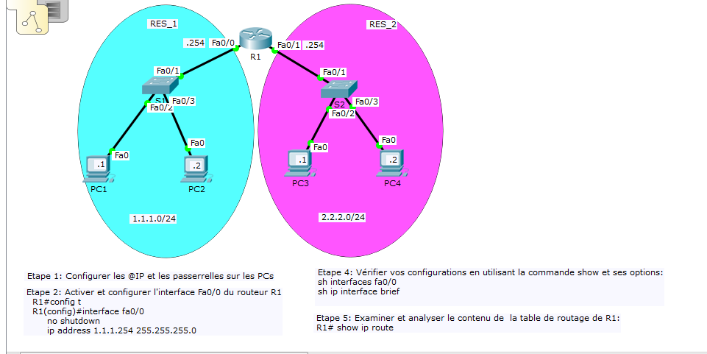
Travail à faire: 1er scénario (1 seul routeur)
Utiliser Packet Tracer pour réaliser le réseau suivant
L’enseignant va vous guider pour la configuration du routeur
Noter bien les commandes de configuration utilisées
Table de routage sur R1
R1#sh ip route
1.0.0.0/24 is subnetted, 1 subnets
C 1.1.1.0 is directly connected, FastEthernet0/0
2.0.0.0/24 is subnetted, 1 subnets
C 2.2.2.0 is directly connected, FastEthernet0/1
Notes:
Faire remarquer aux élèves que les interfaces d’un routeur sont des interfaces niveau 3 donc elles acceptent une adresse IP (contrairement aux interfaces d’un switch)
Faire remarquer aux élèves que les interfaces d’un routeur sont par défaut « administratively down » contrairement à celles d’un switch
Faire la configuration // aux élèves et expliquer les étapes
Expliquer la lecture de la table de routage (où est l’entrée, où est le masque, quel est le type de la route,….)
Expliquer le contenu de la table de routage
Expliquer le traitement d’un paquet envoyé du PC1 au PC3 par le routeur

Slide 14
EtapE III
Routage statique entre réseaux connectés aux routeurs différents

Slide 15
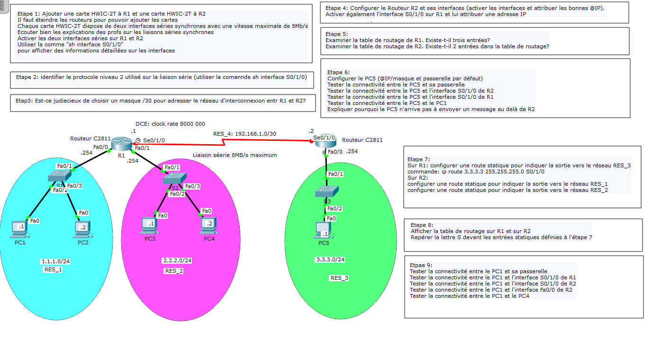
Travail à faire: 2ème scénario
Notes:
Expliquer rapidement le fonctionnement d’une liaison série point à point synchrone. Expliquer sans entrer dans les détails que le protocole niveau 2 pour l’accès à ce type de liaison est différent d’Ethernet (évoquer rapidement les protocoles PPP, HDLC)
Expliquer le rôle d’un DCE et le rôle d’un DTE
Expliquer que la vitesse de transmission est définie par le DCE avec la commande clock rate
Faire remarquer aux élèves qu’ils peuvent très bien connecter les deux routeurs avec une liaison Ethernet (ce qui est souvent le cas dans un réseau LAN).

Slide 16
EtapE IV
Agrégation des routes statiques

Slide 17
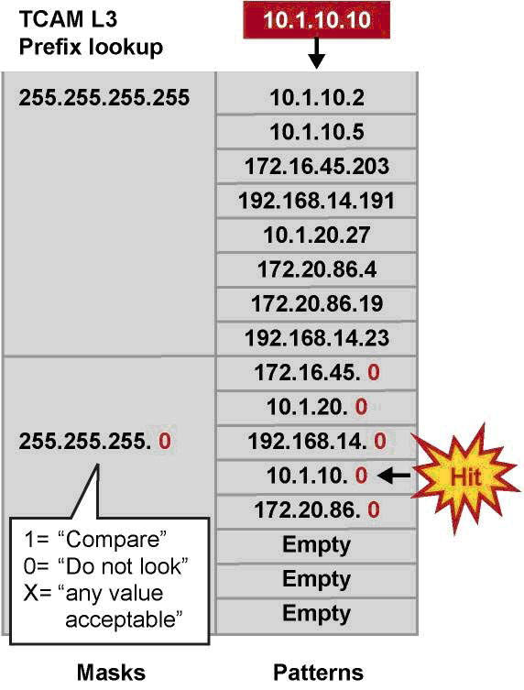
Un peu de théorie: Organisation de la table de routage
rechercher dans la table de routage l’entrée qui « match » au mieux à l’adresse 10.1.10.10 pour identifier l’interface de sortie du paquet à destination de cette adresse
Organisation des entrées dans la table de routage
Les entrées d’une table de routage sont organisées dans une mémoire TCAM (Ternary Content-Addressable Memory)
La recherche dans la table TCAM renvoie l’entrée la qui correspond le mieux (longest prefix match) à l’adresse IP recherchée si elle existe
Contrairement aux entrées dans la mac-address-table d’un switch où les entrée sont stockées dans une mémoire CAM (Content-Addressable Memory)
La recherche dans la table CAM renvoie l’entrée qui correspond exactement (exact prefix match) à l’adresse MAC recherchée si elle existe
Zone /32
Zone /24
Notes:
Expliquer ce que c’est une table TCAM
Expliquer la procédure de recherche dans la table de routage
Donner des exemple de recherche dans la table ci-dessus

Slide 18
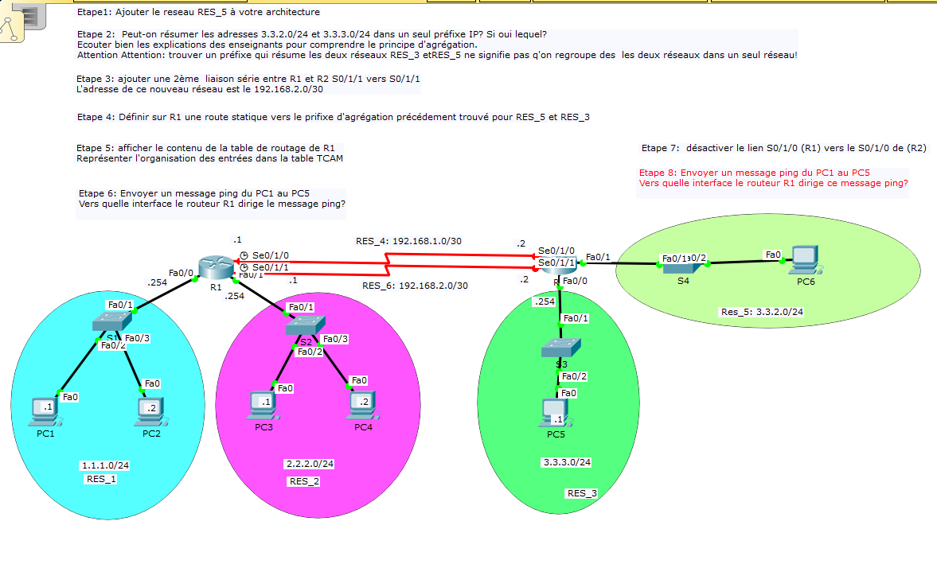
Travail à faire

Slide 19
EtapE V
Travail en autonomie

Slide 20
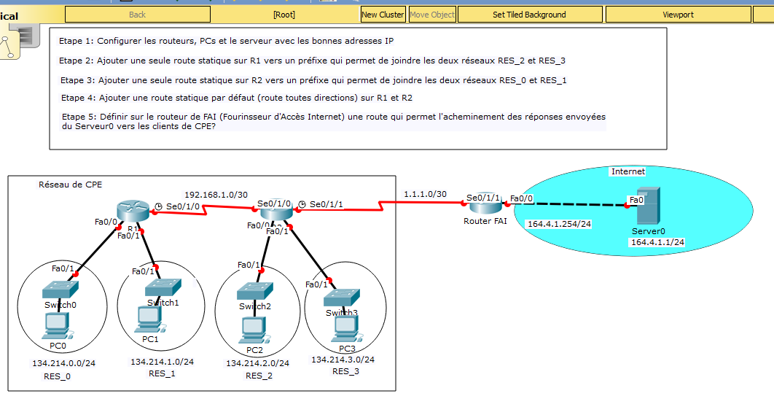
Travail à faire en autonomie

Slide 21
Pour réviser
Module 4ETI-CRP-2018-2019 sur le site de cisco.netacad.com
Lire le chapitre 6 (A votre rythme à l’école ou chez vous)
Auto-évaluation (Très fortement conseillée)
Répondre aux questions de l’examen de fin de chapitre 6 en ligne
Répondre au questionnaire du chapitre en ligne

